Slide 1

Муниципальное бюджетное дошкольное образовательное учреждение
детский сад № 26 «Маленькая страна» села Школьного
муниципального образования Белореченский район
«Коммуникативная компетентность педагога»
Старший воспитатель Фитиалова Е.С.

Slide 2

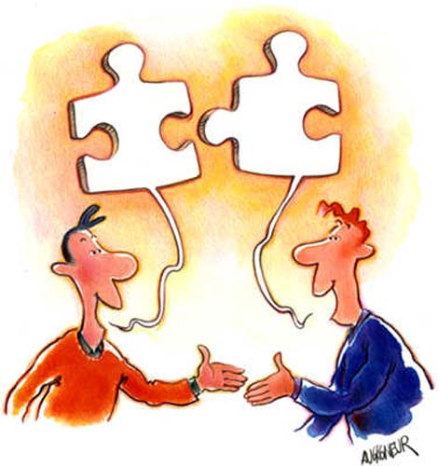
КОММУНИКАЦИЯ – это ОСНОВА деятельности педагога - постоянное взаимодействие с детьми, родителями, коллегами.
Поэтому педагог ОБЯЗАН правильно выстраивать это взаимодействие.

Slide 3
Структура коммуникативных умений
Коммуникативный блок
Перцептивный блок :
конструктировать общение
сотрудничать
иметь свой стиль
владеть собой
управлять эмоциями
быть деликатным
правильно воспринимать критику
быть корректным

Slide 4
Компоненты коммуникативной компетенции
Когнитивный
Поведенческий
Профессиональные знания
Профессиональные умения и опыт
Эмоциональный
Личное отношение

Slide 5
Компоненты речевой ситуации
ЗАЧЕМ?
ГДЕ?
КОГДА?
ЧТО?
КТО?
КОМУ?
КАК?

Slide 6

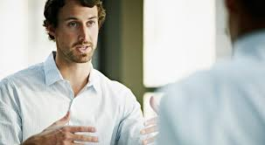
Техники общения
Техника активного слушания:
пауза, уточнение, повтор, сообщение о восприятии, итог беседы
Я-сообщение:
чувство, факт, желание, последствия

Slide 7
ВОСПРИЯТИЕ
5% ИНФОРМАЦИЯ В СЛОВАХ
38% ИНТОНАЦИЯ, ЖЕСТЫ
55% ЖЕСТЫ, ПОЗА

Slide 8
ПРАВИЛА ДЛЯ СЛУШАЮЩЕГО
Слушайте не для того, что бы ответить, а для того, чтобы услышать
Будьте терпеливы и доброжелательны, позвольте собеседнику проявить себя
Не сбивайте с темы собеседника
Подчеркивайте интерес к собеседнику, свое внимание и понимание
Не пытайтесь перехватить инициативу в разговоре
Если собеседников несколько, не отвечайте на вопрос, заданный другому

Slide 9
ПРАВИЛА ДЛЯ ГОВОРЯЩЕГО
Будьте доброжелательны
Не навязываете своего мнения
Выбирайте тему разговора в соответствии с уровнем знаний и интересов адресата
Учитывайте, кто ваш собеседник
Помните, что порог концентрации внимания и восприятия текста ограничен: оптимальная длина устного сообщения – 5-9 слов, поэтому, устное высказывание без паузы должно длиться не более 45 сек – 1,5 минуты.
Ведите постоянный отбор языковых и невербальных средств общения в процессе общения

